Slide 1
新疆职业院校整体构建社会主义核心价值观“433”教育实践模式的思考与实践
新疆农业职业技术学院马院院长、教授 王学利
2018-6-10
中国▪昆明

Slide 2
提 纲
一、新疆职业院校加强社会主义核心价值观教育紧迫性
二、新疆职业院校社会主义价值观“433”教育模式探索与实践

Slide 3
一、新疆职业院校加强社会主义核心价值观教育紧迫性

Slide 4
中国高等教育的最大实际和办学根本

Slide 5
1.坚定社会主义办学方向是学校党委的主体责任
党中央治疆方略是习近平新时代中国特色社会主义思想的重要组成部分。
习近平总书记关于新疆工作的一系列重要讲话和重要批示，着眼于“四个伟大”、立足新疆稳定和发展两个“三期叠加”的新形势，深刻阐述了新疆工作一系列重大理论和实践问题，确定了我们党在新形势下的治疆方略，是我们党治国理政新思想新理念新战略的组成部分，是做好新疆工作的指南针、方向盘、助推器、动力源。

Slide 6
党中央治疆方略的核心要义是社会稳定和长治久安总目标
是通过对历史、现实、未来的分析作出的重大战略判断
是以习近平同志为核心的党中央治疆方略的方向目标
是统领新疆各项工作的总纲
是新疆工作的核心任务、着眼点和着力点
维护社会稳定和长治久安

Slide 7
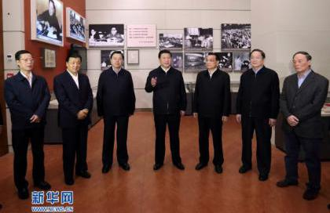
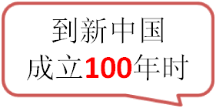
—— 中国梦的提出
习近平总书记参观《复兴之路》展览时第一次提出了中国梦
全面建成小康社会
建成富强、民主、文明、和谐、美丽的社会主义现代化国家
——“实现中华民族伟大复兴，就是中华民族近代以来最伟大的梦想”

Slide 8
习近平作出“新疆一盘棋、南疆是棋眼”的战略判断，千秋大业，教育为本。维护新疆社会稳定和长治久安，根本在人，关键在教育。2014年，习近平总书记来南疆考察时强调“要坚持教育优先，培养优秀人才，全面提高入学率，让适龄的孩子们学习在学校、生活在学校、成长在学校”。 要“大力发展职业教育，不断提高青少年文化素质，为使他们不断适应现代生活和现代就业环境而夯实基础”。

Slide 9
面对新疆反分裂、反渗透斗争的实际情况，习近平总书记在第二次中央新疆工作座谈会上强调：
“要在各族群众中牢固树立正确的祖国观、民族观，弘扬社会主义核心价值体系和社会主义核心价值观，增强各族群众对伟大祖国的认同、对中华民族的认同、对中华文化的认同、对中国特色社会主义道路的认同”

Slide 10
2015年8月24日，习近平在中央第六次西藏工作座谈会上指出：“必须全面正确贯彻党的民族政策和宗教政策，加强民族团结，不断增进各族群众对伟大祖国、中华民族、中华文化、中国共产党、中国特色社会主义的认同。”

Slide 11
这一重要论述既是对新疆各族人民思想政治素质的总要求，也为给新疆职业院校立德树人工程提供了纲领性指导和基本遵循。

Slide 12
落实习近平同志为核心的党中央的治疆方略，在高校首要的是坚强党对高校的全面领导，坚持社会主义办学方向，解决好培养什么人，怎样培养人，为谁培养人的问题。习近平总书记提出了标准要“四个坚持不懈”。目前，新疆高职院校存在的主要问题是思想政治理论课被边缘化的危险和校风、学风不正的问题；党的基层组织的话语权和学生的核心价值观认同问题。
——贯彻落实习近平总书记在北大师生座谈会和纪念马克思诞辰200周年大会上
的讲话精神，推动“三进”

Slide 13
习近平总书记在全国高校思想政治工作会议上指出：立德树人是学校的根本任务、“中心环节”和“立校之本”。立德树人所立的“德”，不仅仅是指道德品质和道德能力，还包括理想信念、人生价值追求和法律素养等，它是一个人的思想政治素质的综合体现，是一个人世界观、人生观、价值观、道德观、法制观的集中反映，其核心就是社会主义核心价值观。

Slide 14
二、新疆职业院校整体核心价值观“433”教育实践模式的探索与实践
（一）活动德育：新疆农业职业技术学院人十九年的探索
（二）新疆农业职业技术学院 人十八大以来的作为与担当
（三）整体构建新疆职业院校社会主义核心价值观“433”教育实践模式。

Slide 15
（一）活动德育——新疆农业职业技术学院人 十九年来探索与实践

Slide 16
1、德育活动课的创设与实践。
1999年，何成江创设中职德育活动课，在全区中职学校推广实验；2004年起探索高职德育活动课，主编了高职教材《思想品德》（三册），在自治区高职推广试验；2009年出版《高职德育活动读本》，日常教育模式得到了自治区教育工委、教育厅的肯定，也得到教育部思政司的支持，时任教育部思政司司长的杨振斌为《高职德育活动读本》做序。

Slide 17
1999年

Slide 18
2004年

Slide 19
2009年
在教学理念上体现针对性，在课程定位上体现养成性，在内容设计上体现职业性，在教育方式上体现实践性，在教学过程上体现体验性，在学习方法上体现探究性，在考核方式上体现知行统一性。——教育部社科司司长杨振斌

Slide 20
2、党的教育活动模式创新与实践。李玉鸿2005年提出“三五”模式，实施党的教育启蒙工程，出版《大学生党的教育读本》。通过8年的实验，大学生入党积极性空前提高，新生90%以上写了入党申请书。党建“三五”模式，党建“五进”工程先后在自治区党建工作会和教育部第17次、第21次高校党建工作会上做经验交流。成果在自治区高职院校推广实验。

Slide 21
3、高职思想政治理论课专题化教学改革的研究与创新。2007年9月，学院启动高职思想政治理论课专题化教学改革，在不断深入研究的基础上，王学利创新的“以案例为导引，以问题为核心”的高职思想政治理论课专题化教学模式，论文发表经验得以推广实验。

Slide 22
4、整体构建德育体系的探索与成果。2012年李玉鸿、王学利、何成江主持出版《高校德育创新与发展成果选编——新疆农业职业技术学院卷》，系统梳理了学院的办学理念、育人机制、思政课教学、德育活动课、实践育人、文化育人、心理育人、组织育人、队伍建设、科研育人、“三全育人”等方面的经验，为系统构建社会主义主义核心价值观教育实践模式做好了理论准备，这是教育部思政司组织的总结高校德育工作经验成果，推动德育成果转化交流工作中唯一入选高职院校研究成果。

Slide 23
（二）心药配方——新疆农业职业技术学院 人十八大以来的责任与担当

Slide 24
以习近平新时代中国特色社会主义思想为指导，落实党中央治疆方略，结合新疆职业院校学生群体性智能特点和突出思想实际，坚持立德树人的根本任务，自觉承担起培育学生社会主义核心价值观，正确的“五观”（祖国观、民族观、历史观、文化观、宗教观）和“五个认同”（“四个认同”+对中国共产党的认同）教育使命,研究如何把社会主义核心价值观教育落细落小落实，实现从“大水漫灌”向“精准滴灌”的转变，这是本成果要解决的一个重大理论和实践课题，是服务新疆工作总目标的迫切需要。

Slide 26
（三）整体构建新疆职业院校社会主义核心价值观“433”教育实践模式

Slide 27
“4”：主编四本自治区职业院校地方课教材，把核心价值观教育落细落小落实

Slide 28
1、《新疆历史与民族宗教理论政策教育读本》。是新疆中职生社会主义核心价值观、“新疆三史”、马克思主义“五观”和“五个认同”教育的主要途径和载体。教材内容包括9个专题，遵循中职生认知特点和身心发展规律，坚持贴近生活、贴近实际、贴近学生的原则，坚持以案例为导引，突出问题意识，有针对性地帮助学生澄清模糊认识、树立正确观念。

Slide 29
2、《中职德育活动课读本》。以培育和践行社会主义核心价值观、提升学生综合素养和培育职业精神为宗旨， 24个专题从入学到毕业，月月有主题，周周有活动，有利于中职日常德育工作的规范化、有序化、科学化，有效地提高了中职核心价值观教育的针对性和实效性。

Slide 30
遵循德育大纲德育活动课程内容按专题设计
第一专题 步入中职 自信成长
第二专题 走进军营 磨练意志
第三专题 追逐梦想 精彩人生
第四专题 文明美德 伴我成长
第五专题 珍惜生命 安全第一
第六专题 遵纪守法 合格公民
第七专题 民族团结 亲如一家
第八专题 远离毒品 健康生活

Slide 31
德育活动课程内容
第九专题 热爱专业 锻炼技能
第十专题 学会自主 自治自理
第十一专题 保护环境 爱我家园
第十二专题 遵守网德 文明上网
第十三专题 融入社团 提升素养
第十四专题 知恩图报 修养成人
第十五专题 吃苦耐劳 立业之基
第十六专题 奉献爱心 关爱他人

Slide 32
德育活动课程内容
第十七专题 深入企业 体验文化
第十八专题 融入团队 学会合作
第十九专题 爱国爱疆 建设家乡
第二十专题 诚实守信 做人之本
第二十一专题 爱岗敬业 成就事业
第二十二专题 勤于实践 服务社会
第二十二专题 正确择业 素质为本
第二十二专题 告别母校 放飞梦想

Slide 33
3、《党在我心中 永远跟党走—高职生教育活动读本》。设置8个专题，对高职生进行中国革命史、中国共产党党史、社会主义建设史和改革开放史教育，让学生明白从站起来到富起来的历程，坚定在中国共产党领导下走中国特色社会主义道路、理论、制度、文化自信，坚定实现中华民族伟大复兴中国梦的理想信念。

Slide 34
4、《高职德育活动课读本》。设置24个专题，每月一主题，周周有活动，社会主义核心价值观教育植入学生日常学习生活，承天气、接地气、有人气！

Slide 35
“3”：创新三个载体，全过程全方位培育学生核心价值观

Slide 36
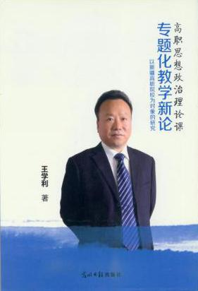
1、主渠道创新专题化教学模式
总结经验，著有《高职思想政治理论课专题化教学新论—以新疆高职院校为对象的研究》

Slide 37
以案例为导引，以问题为核心创新高职学校思想政治理论课教学模式
——《思想政治教育导刊》2008年8月

Slide 39
2、第二课堂创设活动德育途径。中高职德育活动课和高职生党的教育活动，长期探索，全员覆盖，使核心价值观和党的红色基因植入活动，让学生在实践活动中体验，在体验中成长，日用而不觉；班主任、辅导员队伍在承担德育活动课和党课教育工作中成长，实现了课程思政向全员育人的转变，提升了思想觉悟。

Slide 40
国无德不兴
核心价值观，承载着一个民族、一个国家的精神追求，体现着一个社会评判是非曲直的价值标准。
核心价值观，其实就是一种德，既是个人的德，也是一种大德，就是国家的德、社会的德。
核心价值观，关乎国家前途命运，关乎人民幸福安康。

Slide 41
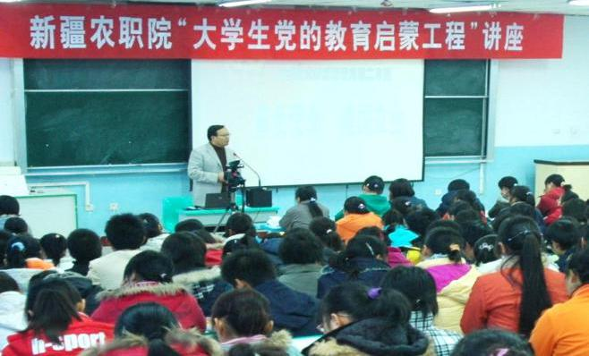
统一要求，全体参加“党在我心中 永远跟党走”教育活动
学院主动占领阵地，把党的教育作为必修课，要求大一新生全体参加，确保100%受教育面。

Slide 42
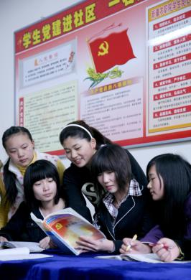
主持编写了符合高职学生职业性特点的《党在我心中 永远跟党走》，设计了八个专题，由光明日报出版社出版。在教育方法上，以专题为单位，采取探究式学习方法。

Slide 43
——创新实践途径，实现“五个跟进”
结合高职教育人才培养特点，提出“学生学习生活到哪里，党组织就跟进到哪里，党支部战斗堡垒作用和党员先锋模范作用就发挥到哪里”的工作思路，积极探索创新了学生党建“五进”思想政治素质教育新模式，着力培育高职学生的政治素质。

Slide 44
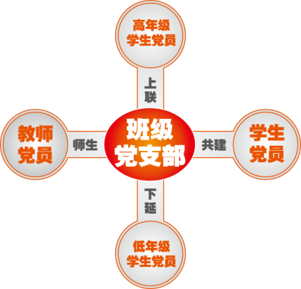
1 学生党建进班级，凝心聚力促学风。
以班级为基础建设党支部，积极创造条件，组建“师生共建型”、“上联下延型”等多种形式的班级学生党支部，充分发挥党支部战斗堡垒作用。

Slide 45
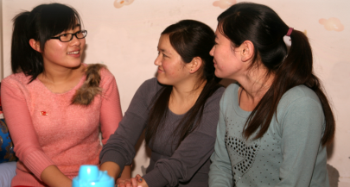
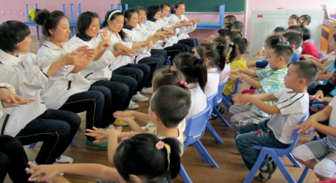
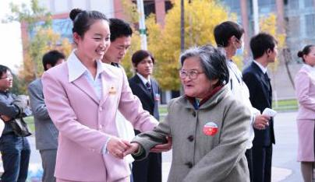
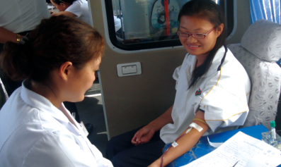
以班级为平台发挥党员先锋模范作用，通过学生党员担任班主任助理、辅导员助理等形式，开展争创先进班集体，争做爱国爱疆、勤奋好学、民族团结、深入实践、服务“三农”的表率教育活动，以优良的党风带班风促学风。

Slide 46
2 学生党建进班公寓，服务学生做表率
在每栋学生公寓楼成立党支部，建立学生党员责任制，划分党员责任区。
一 名 党 员 带动 一间宿舍
一个党小组 带动 一个楼层
一个党支部 带动 一栋公寓

Slide 47
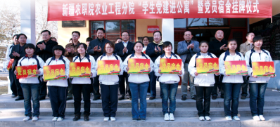
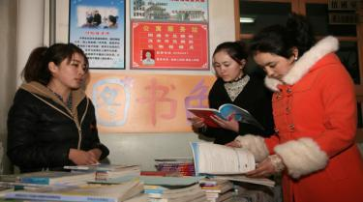
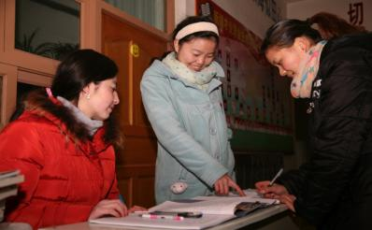
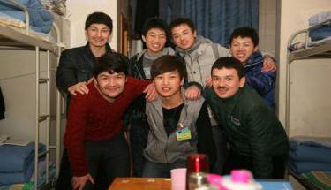
深入开展“热爱伟大祖国，建设美好家园”主题教育活动，积极创建民族团结模范宿舍。成立学生党员服务站，设立“党员先锋岗”，开展爱心服务、心理疏导、新生接待、义务维修等志愿服务活动。

Slide 48
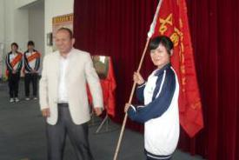
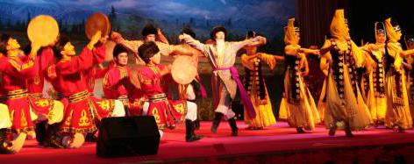
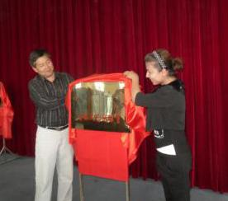
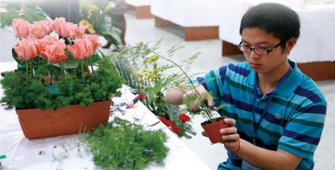
3 学生党建进社团，引领风尚强素质
发挥先锋作用，打造精品社团。结合职业教育特点，成立专业型、理论学习型、兴趣型等67个学生社团，学生党员发挥带头作用，苦练专业技能，提高社团品质。

Slide 49
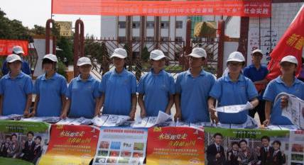
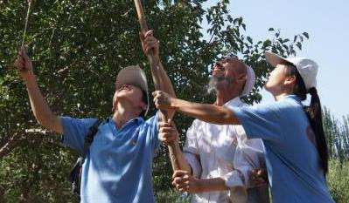
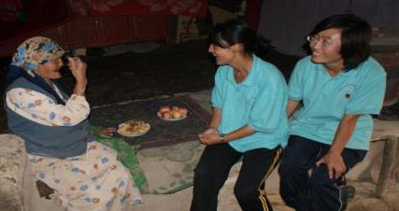
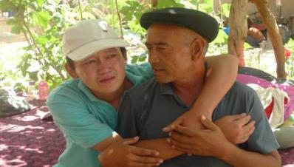
青年志愿者协会组建以党员为主体的“三下乡”服务社团，连续多年深入南疆三地州向少数民族群众宣传党的政策，传授致富技术，开展科技服务。

Slide 50
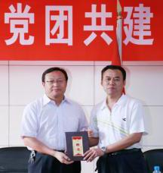
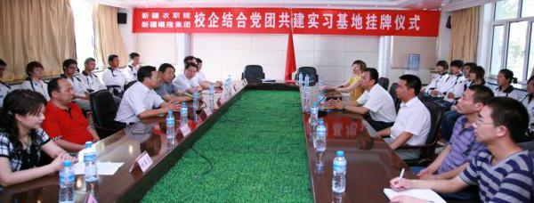
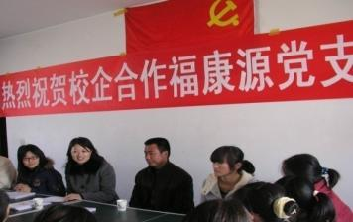
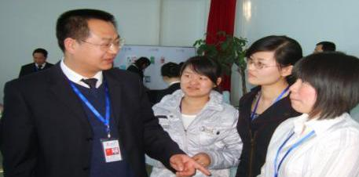
根据合作企业的党组织建设情况，分别以“融入企业型”、“校企联合型”等形式建立党支部。与合作企业签订“校企共建党建实践基地”协议，聘请企业党员负责人为党建辅导员，共同对学生进行教育和培养。
4 学生党建进企业，校企结合育人才

Slide 51
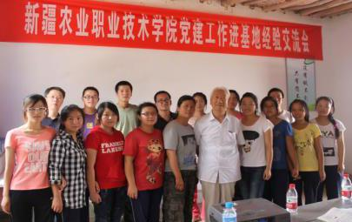
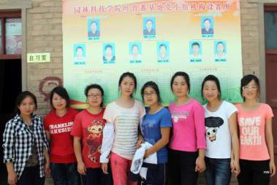
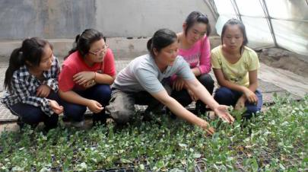
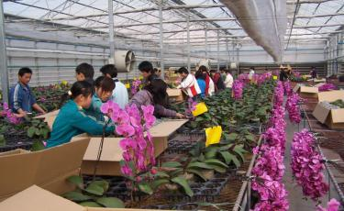
通过党员示范岗等载体，激励学生党员在实践中履行党员义务、发挥党员先进性。

Slide 52
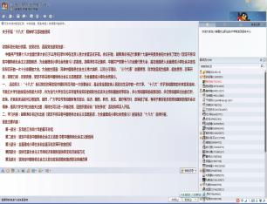
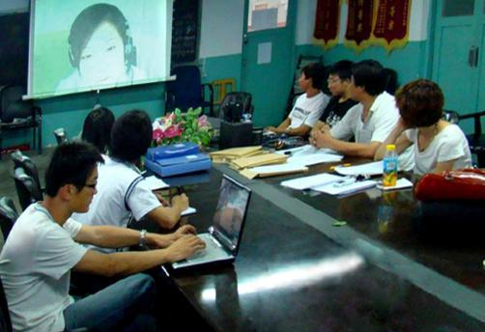
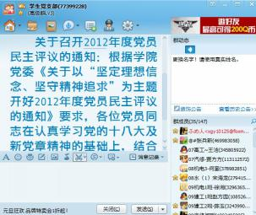
5 学生党建进网络，跨越空间不断线
建立网络党员服务中心，利用网络技术建立党建专题云空间、党员博客、微博、QQ群，开展网络组织生活会、民主评议等活动，实现信息即时交流，延伸党建工作触角，做到校内校外全覆盖。

Slide 53
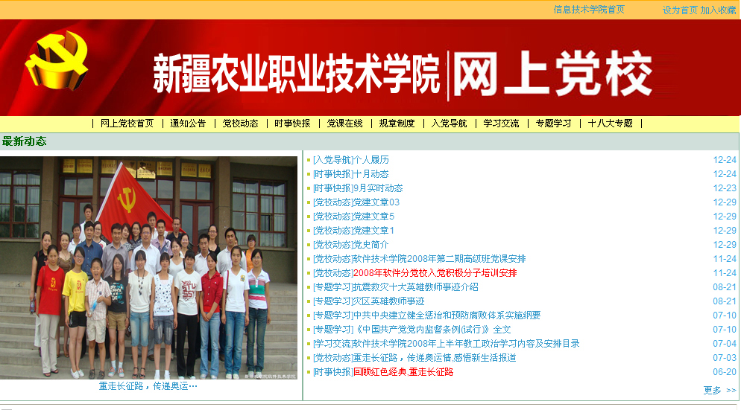
成立网上党校，建立“党建网络学习资源库”，开辟理论学习专栏、党支部BBS交流窗口，开展“党的群众路线教育实践活动”、“一反两讲（ 反暴力、讲法制、讲秩序）”等丰富多彩的专题教育活动。

Slide 54
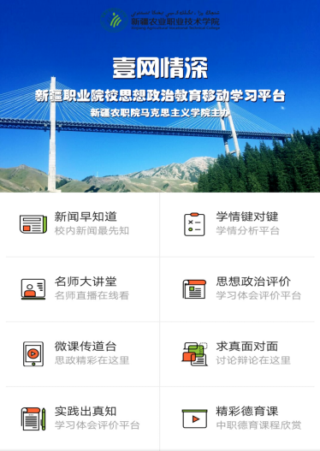
3、第三课堂研发“壹网情深”移动学习平台，让核心价值观教育活起来。采用“互联网+思政”的教育模式，系统包含“新闻早知道、学情键对键、名师大讲堂、微课传道台、求真面对面、实践出真知、精彩德育课、班主任工作、文明风采展、思政课评价”等十个栏目，实现线上线下联动，为全过程育人提供了平台，让核心价值观教育“红”起来。

Slide 55
“3”：培育三支队伍，从专业思政到全员 培育学生核心价值观

Slide 56
1、专题化教学推广实验，培养了一批优秀的思政课教师队伍。

Slide 57
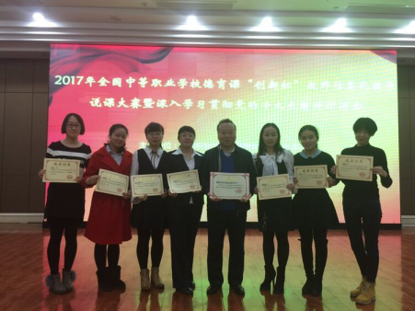
实验中培养了全国高校思想政治理论课2014年度影响力人物、全国高职高专思想政治理论课教学能手、教学骨干、自治区思政课学科带头人、骨干教师8人次，自治区思政课教学竞赛获一、二等奖9人次，思想政治理论课教学评价连续6年位居全校第一。以《高职思想政治理论课专题化教学新论》为教材培训教材，自治区职业院校思政教学团队在全国“创新杯”竞赛中荣获奖项42项。

Slide 58
2、活动德育锻炼了一批优秀的班主任辅导员队伍。

Slide 59
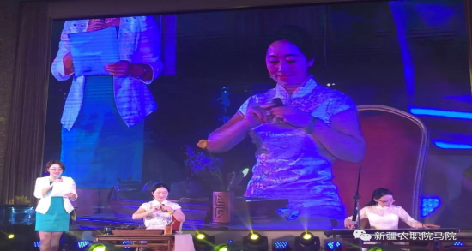
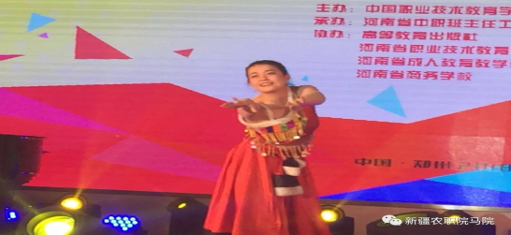
班主任、辅导员在承担德育活动课和党课班级学习过程中教学相长。在自治区连续三届职业院校班主任基本大赛中涌现出进290名优秀班主任和16名班主任工作室主持人。

Slide 60
3、网络育人催生一支专业技术好、懂多媒体技术的网络红军队伍。
“掌上思政”破解了时空矛盾，方便了学生学习，适应了学生学习习惯，同时，也必然催生一支全员参与教书育人、管理育人、服务育人的网络育人大军，成熟一支网络红军队伍。学院涌现了一批微博竞赛、微课大赛得奖的辅导员、班主任。

Slide 61
谢 谢！

